Slide 1
İktisadi İdari Bilimler Fakültesi
Oryantasyon Eğitimi

Slide 2
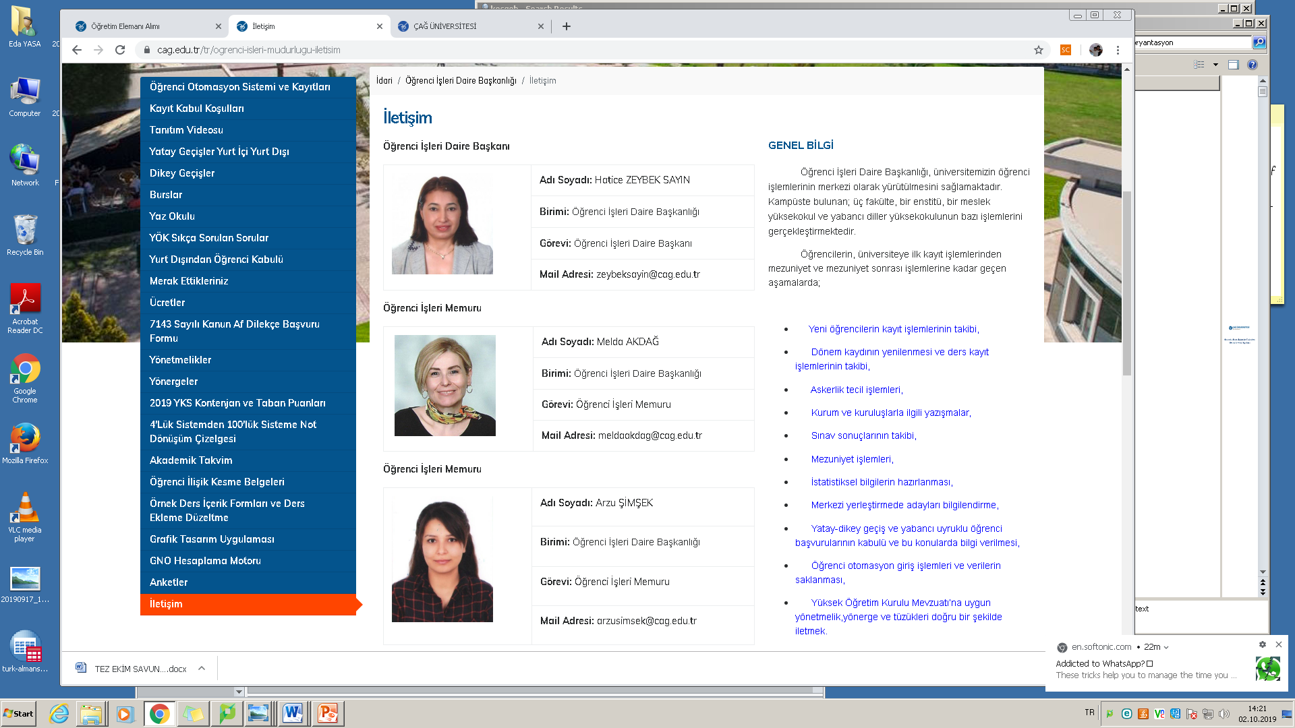

Slide 3
Eğitim-Öğretim Ders geçme, Kredi Hesaplama ve Sınavlar
Çağ Üniversitesi Eğitim Öğretim ve Sınav Yönetmeliği
Yükseköğretim Kurumları Öğrenci Disiplin Yönetmeliği

Slide 5
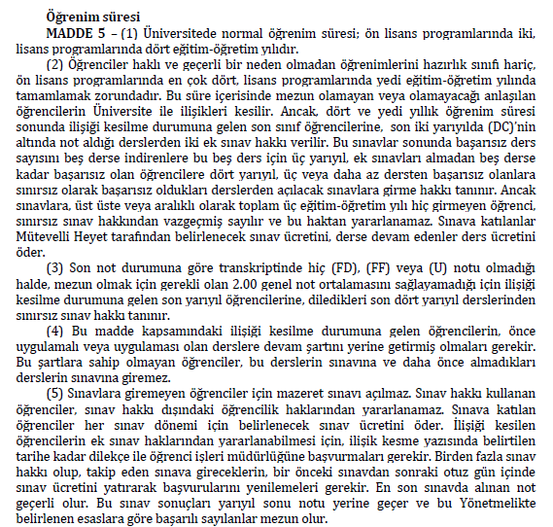

Slide 6
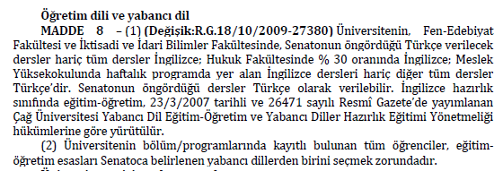

Slide 7
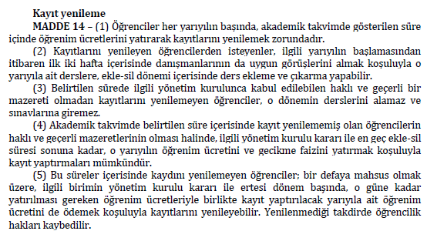

Slide 8
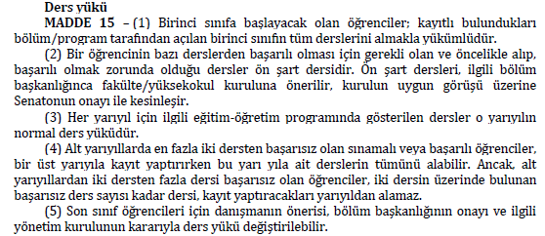

Slide 9
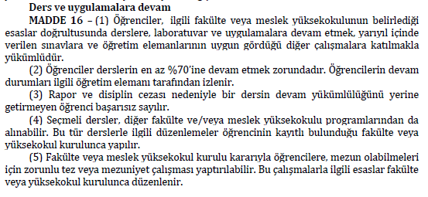

Slide 10
Devamsızlık yüzünden dersten kalan veya sınıfta kalan öğrencinin bursu kesilir.

Slide 14
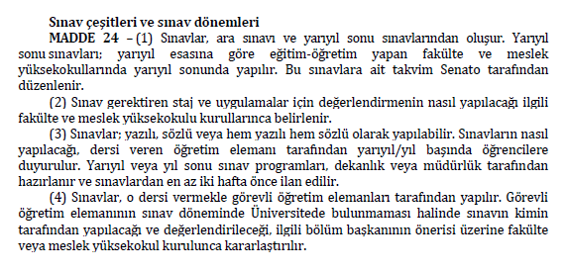

Slide 17
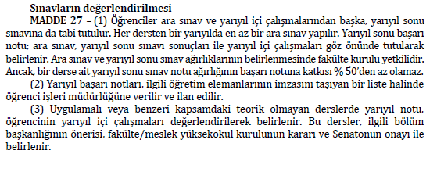

Slide 18
Bütünleme Sınavı
Final sınavına girme hakkı elde etmiş öğrenciler;
DC, DD, FD ve FF notu aldıkları dersler için bütünleme sınavına girebilirler.
Bütünleme sınavları her eğitim döneminin sonunda yapılır.
Bütünleme Sınavından alınacak not, final sınavı notu yerine geçer.

Slide 19
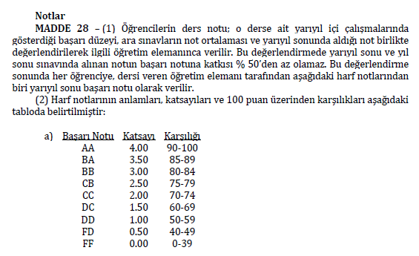

Slide 20
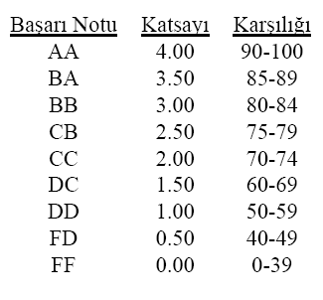
Notlar
BAŞARILI
ŞARTLI BAŞARILI
BAŞARISIZ
NA 0.00 -
DEVAMSIZ VE BAŞARISIZ

Slide 21
Notların İlanı
Öğrencinin aldığı notlar, otomasyon sisteminden ilan edilir. İlan, bütün sınavların bitimini takip eden hafta Öğrenci İşleri Daire Başkanlığı tarafından yapılır.

Slide 23
DİKKAT!
Öğrenci Disiplin Yönetmeliği hükümlerine göre işlem (soruşturma) yapılır.
Kopya yüzünden Üniversiteden Uzaklaştırma Cezası alan öğrencilerin bursu kesilir.

Slide 24
DİKKAT!
Kopya çeken öğrenci üniversiteden uzaklaştırılır, kopya olayı dosyasına işlenir.
Kopya çekme suçu öğrencinin mezuniyeti sonrasında da karşısına çıkar.

Slide 26
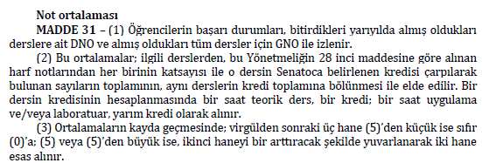

Slide 28
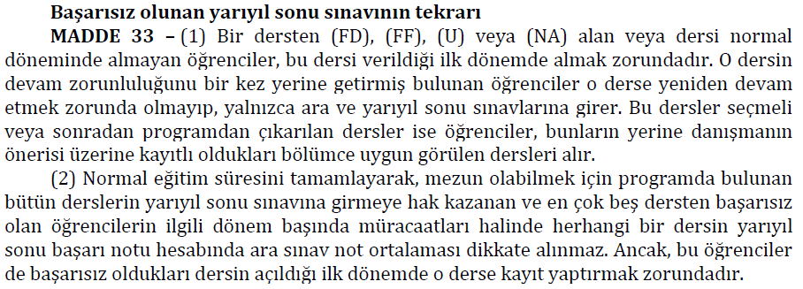

Slide 30
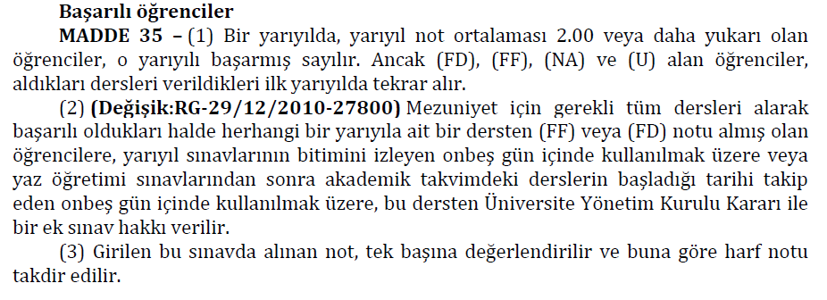

Slide 33
Not Ortalaması
Öğrencilerin iki tür ortalaması vardır.
Dönem not ortalaması (DNO)
Genel not ortalaması (GNO)

Slide 34
DNO ve GNO

Slide 35
Başarılı ve Başarısız Öğrenci
Bir öğrencinin bir üst sınıfa geçmesi için;
Ya GNO’ unun 2.00’ ın üzerinde olması,
Ya da son iki dönem DNO’ndan en az birinin 1.80’nin üzerinde olması gerekir.

Slide 36
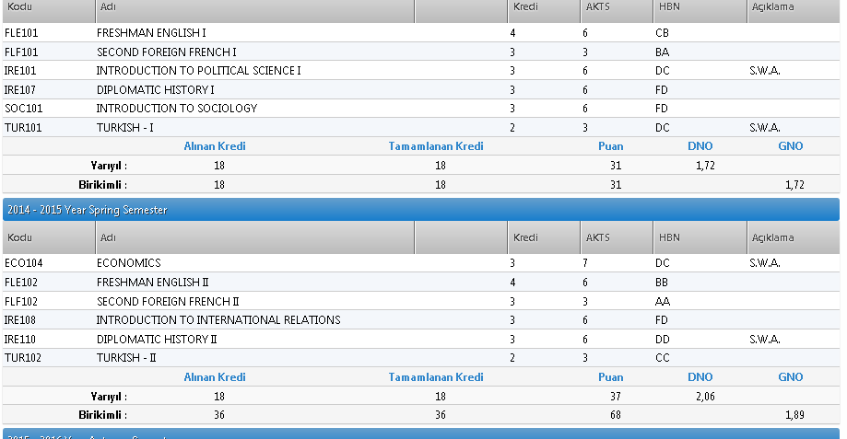
Örnek: Şartlı Başarılı Öğrenci

Slide 37
2. Sınıfa geçme şartı
Örneğimizdeki öğrencinin 1.dönem sonundaki DNO’ su 1.72’dir. Ancak son iki dönem DNO’larından biri 1.80’in üzerinde olduğundan bu öğrenci 2. sınıfa geçmeyi hak etmiştir.

Slide 38
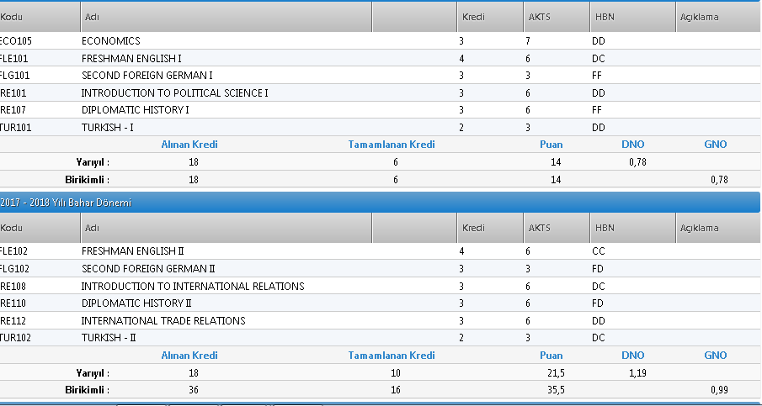
Örnek: Başarısız Öğrenci

Slide 39
Öğrencimizin;
GNO’ u 2’ nin altındadır.
DNO’larının her ikisi de 1.80’in altındadır.
Sınıfta kalmıştır. (Bir üst sınıfa/döneme geçememiştir.
1. sınıfı tekrar etmek zorundadır.

Slide 40
GNO’ su 2.00’ın altında olmakla birlikte, son iki dönem DNO’ ndan biri 1.80’in üzerinde olduğu için bir üst sınıfa geçen öğrenciler (DD) ve (DC) aldığı derslerden geçmiş sayılır.
Başarısız öğrencilerin bir üst sınıfa geçebilmesi için GNO’larını mutlaka 2.00 yapmaları gerekir. Aksi taktirde öğrenci bulunduğu sınıfı tekrar etmeye devam eder.

Slide 41
Mezuniyet
Mezuniyet
Mezun olabilmek için öğretim planındaki tüm dersleri alıp kredi - ECT leri tamamlamış olmak, GNO’nun en az 2.00 olması ve bütün derslerden geçer not almış olması (DD ve üstü) gerekmektedir.

Slide 42
TEK DERS SINAVLARI (Mezuniyet için gerekli tüm dersleri almış ve herhangi bir yarıyıla ait bir dersten başarısız (FF) veya (FD) harf notu olan öğrenciler)
ÇİFT DERS SINAVLARI: ( Mezuniyet için gerek- li tüm dersleri almış ve genel not ortalamasını 2:00 ve üstü yapmış olmak koşulu ile herhangi bir yarı-yıla ait en fazla iki dersten başarısız (FF) veya (FD) harf notu olan öğrenciler)

Slide 43
Yaz Okulu
Güz ve Bahar dönemlerinde sınıfını geçebilmek için yeterli ortalamayı tutturamayan öğrencilerimiz ile,
Not ortalamalarını yükseltmek isteyen öğrencilerimiz, Haziran, Temmuz ve Ağustos aylarında düzenlenen Yaz Okuluna devam edebilirler.
Yaz Okulunda en fazla 3 ders alınabilmektedir.

Slide 44
Otomasyon Sistemi
Öğrencilerin kayıtlarını yapabilmeleri,
Notlarını takip edebilmeleri,
Bilgilendirilmeleri,
Öğretim elemanı ile kolayca iletişim kurabilmeleri,
Ders notlarına ulaşabilmeleri için,
otomasyon sistemlerini etkin bir biçimde kullanabilmeleri gerekmektedir.

Slide 45
Otomasyon Sistemi
Öğrenci otomasyon sistemine, kendisine ait olan kullanıcı adı ve şifresini girmesi ile ulaşabilir.
https://ubs.cag.edu.tr/

Slide 46
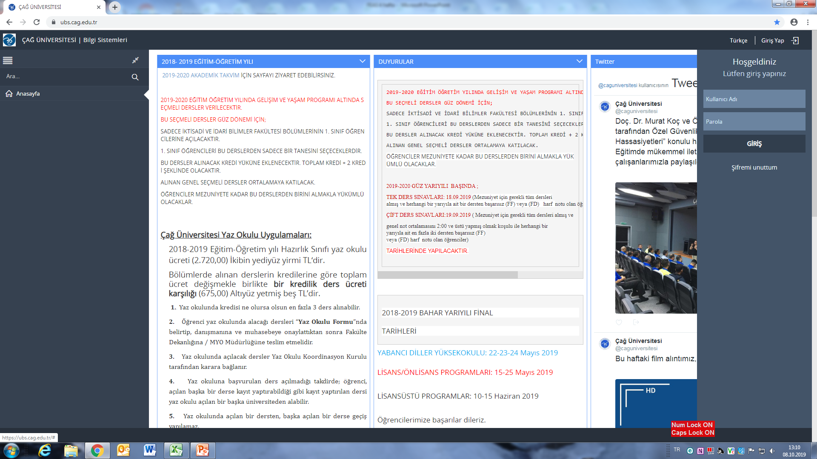

Slide 47
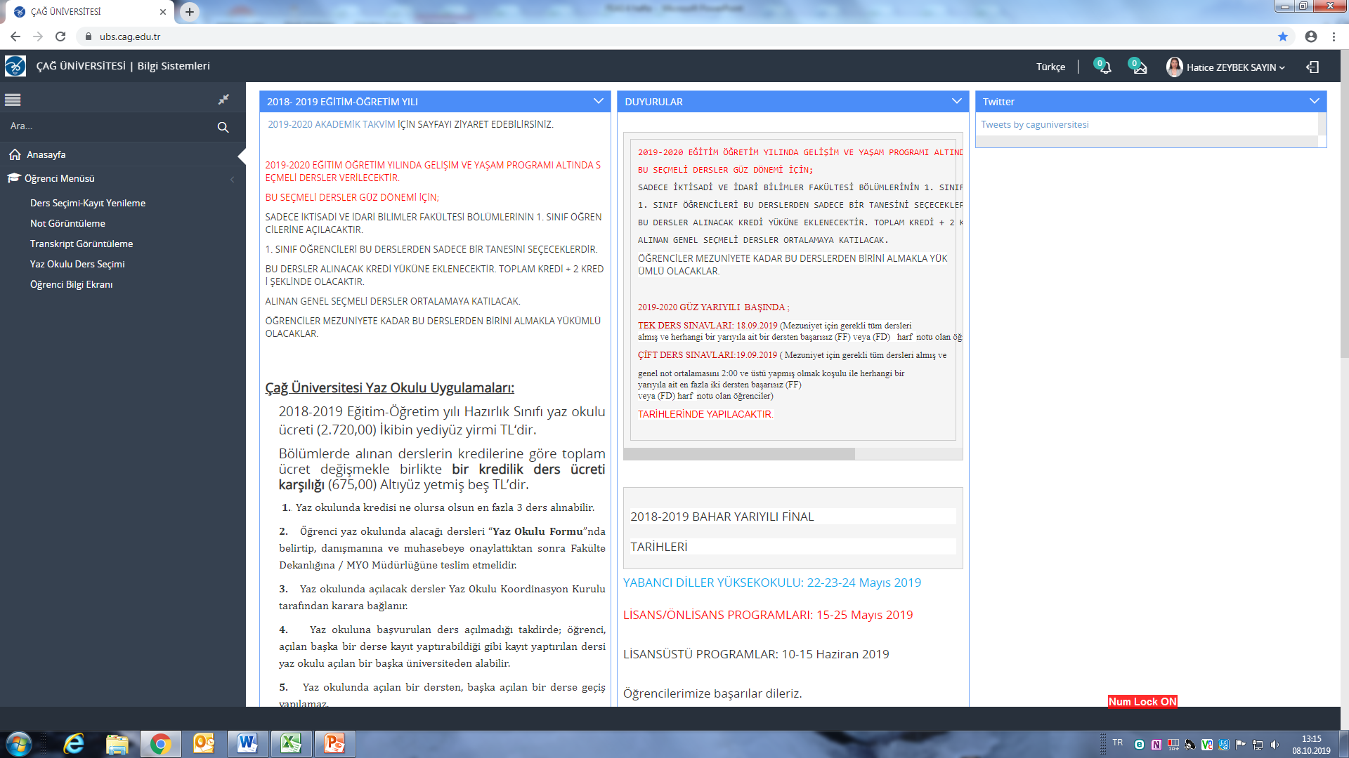

Slide 49
ÖĞRENCİ DİSİPLİN YÖNETMELİĞİ

Slide 51
https://www.cag.edu.tr/tr/ogrenci-isleri-mudurlugu-yonetmelikler

Slide 52
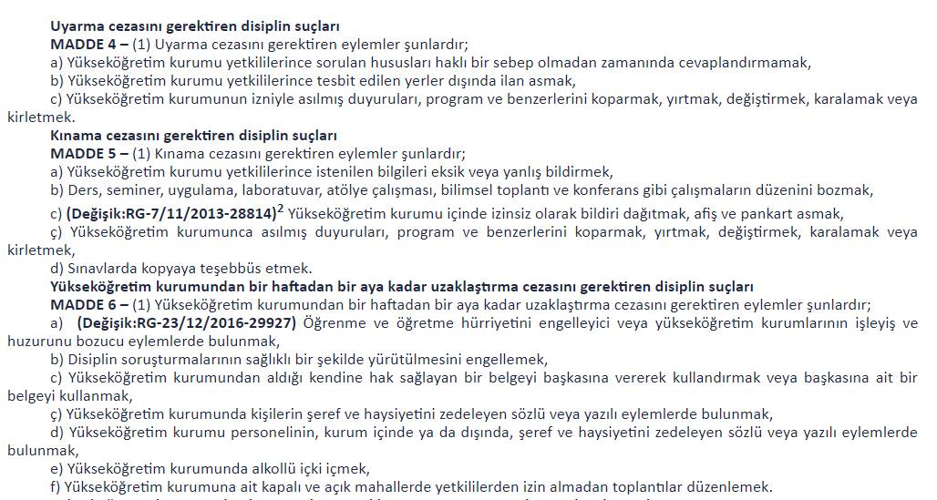

Slide 53
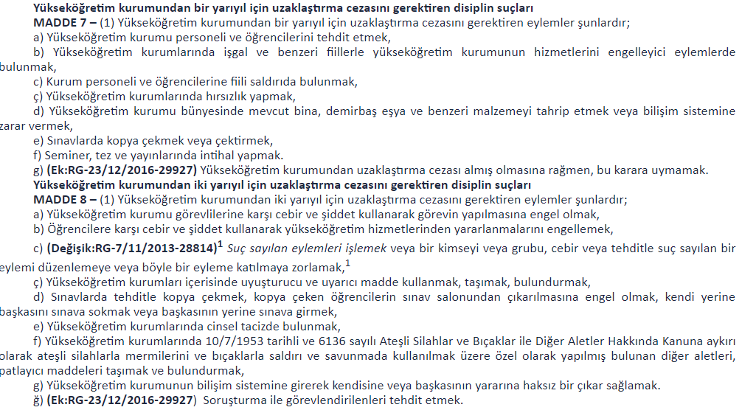

Slide 55
MEZUNİYET İLİŞİK KESME İŞLEMLERİ
İLİŞİK KESME İŞLEMLERİ
ARA SINIF İLİŞİK KESME İŞLEMLERİ

Slide 56
Bölüm adı | Akademik Danışmanlar | Ders Seçim Danışmanları
Uluslararası İşletmecilik | Doç.Dr. Eda YAŞA ÖZELTÜRKAY & Dr. Öğr. Üyesi Murat GÜLMEZ | Doç.Dr. Eda YAŞA ÖZELTÜRKAY edayasa@cag.edu.tr Arş.Gör. Hazal ÖZBEK hazalezgiozbek@cag.edu.tr Arş.Gör. Gizem KOÇAK gizemari@cag.edu.tr Arş.Gör. Aysel ULUGÜNER ayselulugüner@cag.edu.tr
Uluslararası Finans ve Bankacılık | Prof.Dr. Mustafa BAŞARAN &Dr. Öğr. Üyesi Gökhan SÖKMEN | Dr. Öğr. Üyesi Gökhan SÖKMEN gokhansokmen@cag.edu.tr Öğr. Gör . Ayşegül KURTULGAN aysegulkurtulgan@cag.edu.tr Arş.Gör. Sefika ONATÇA AYGÜN sefikanilayonatca@cag.edu.tr Arş.Gör. Süreyya YILMAZ sureyyayilmaz@cag.edu.tr Arş.Gör. Gözde ELBİR gozdelebir@cag.edu.tr
Uluslararası Ticaret ve Lojistik | Doç.Dr. Soner ÖĞÜT & Dr. Öğr. Üyesi Murat GÜLMEZ & | Dr. Öğr. Üyesi Murat GÜLMEZ mgulmez@cag.edu.tr Dr.Öğr. Üyesi Saadet SAĞTAŞ saadetsagtas@cag.edu.tr Arş.Gör. Suzan OĞUZ suzanoguz@cag.edu.tr Arş.Gör. Deniz YALÇINTAŞ denizyalcintas@cag.edu.tr Öğr.Gör. Eda KAYHAN edakayhan@cag.edu.tr
Uluslararası İlişkiler | Prof.Dr. Ali Engin OBA & Dr. Öğr. Üyesi Sevgi BALKAN ŞAHİN | Dr. Öğr. Üyesi Sevgi BALKAN ŞAHİN sevgibalkan@cag.edu.tr Dr. Öğr. Üyesi Saffet AKKAYA saffetakkaya@cag.edu.tr Arş.Gör. İlke TAŞDEMİR ilketasdemir@cag.edu.tr Arş.Gör. Özge ÇETİNER ozgecetiner@cag.edu.tr Arş.Gör. Muhterem Akgüden muhteremakguden@cag.edu.tr

